Slide 1
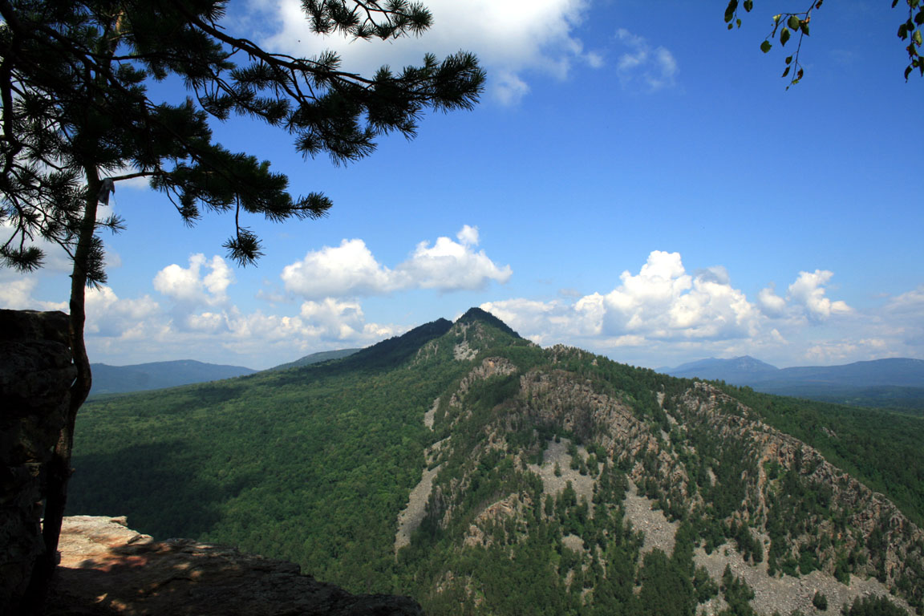
УРАЛЬСКИЕ ГОРЫ
География
9 класс

Slide 2
НАЗВАНИЯ УРАЛА:
Седой Урал;
Каменный пояс земли русской;
Водораздельный хребет;
Климатический барьер.

Slide 3
Составные части
Уральских гор:
Пай - Хой;
Полярный Урал;
Приполярный Урал;
Северный Урал;
Средний Урал;
Южный Урал.
* Определите высочайшую
вершину каждой части Урала.
* Сделайте выводы.

Slide 4
ОСОБЕННОСТИ ГП УРАЛА:
Площадь – более 1,5 млн. кв. км.
Транзитное положение.
Выход в Северный Ледовитый океан.
Пограничное положение с Казахстаном.
Протяженность С – Ю – более 2 тыс. км.
Протяженность З – В – от 50 до 150 км.

Slide 5
Что такое Урал?
Это минералогический рай.
А.Е. Ферсман

Slide 7
Особенности рельефа Урала:
Невысокие (преобладающие высоты от 500
до 1500 м).
Состоят из нескольких параллельных друг другу хребтов.
В понижениях между хребтами текут реки.
Старые и сильно разрушены.
В горах много относительно ровных поверхностей.
Рельеф очень разнообразен, примыкают равнины (какие?)
В Предуралье и Зауралье залегают осадочные МР, а в недрах гор – рудные МР.

Slide 8
Анализируя карту атласа (8 кл.), с.40-41, заполните таблицу:
Полезное ископаемое | Название месторождения
Нефть
Каменный уголь
Золото
Железные руды
Медные руды
Асбест
Поваренная соль
Алмазы
Слюда

Slide 9
Высотная поясность Урала

Slide 10
Какова причина различий климата?

Slide 11
ПРИРОДНЫЕ РЕСУРСЫ УРАЛА
Раститель-ные
Водные
Почвенные
Лесные
Рекреа-
ционные
Используя карты атласа и учебник,
заполните схему.

Slide 12
По картам атласа и материалам учебника (п.43) заполните таблицу и сделайте вывод о природных различиях Урала.
Пара-метр | Пай - Хой | Поляр-ный | Припо-лярный | Север-ный | Сред-ний | Юж-ный
Высота
Температура июля
Температура янв.
Годовое кол-во осадков
Коэффициент увлажнения
Неблагоприятные ПУ
Почвы
Природные зоны
Преобладающие отрасли промышленности

Slide 13
ВОПРОСЫ:
Определите географические координаты крайних северной и южной точек Урала.
Как ГП Урала повлияло на его природу?
Чем Уральские горы отличаются от Урала? Объясните отличия.
Какими горными породами сложены самые высокие и самые низкие части Уральских гор?
Почему наибольшее количество осадков выпадает на западных склонах Уральских гор?
Сравните высотные пояса Урала и Кавказа. В чем отличие? Назовите причины отличий.
Дайте оценку ПУ Урала для жизни и хозяйственной деятельности человека.

Slide 14
Урал – крупнейшая металлургическая база страны.
Используя карты атласа и учебник (п.45), заполните таблицу.
№ п/п | Металлургический центр | Специализация
1. | Качканар
2. | Магнитогорск
3. | Краснотурьинск
4. | Гай
5. | Каменск-Уральский
6. | Орск
7. | Нижний Тагил

Slide 15
ЭКОЛОГИЧЕСКИЕ ПРОБЛЕМЫ УРАЛА
В природе Урала происходят значительные изменения под влиянием хозяйственной деятельности человека. О каких изменениях идет речь? (п.45)
ВОПРОСЫ:
Какие виды использования ПР Урала вызывают наибольшие изменения природы?
Какие виды деятельности человека меньше всего влияют на природу Урала?
В каких частях Урала преобладают антропогенные ландшафты?

Slide 16
П. 42 – 43, письменные задания.

